Slide 1
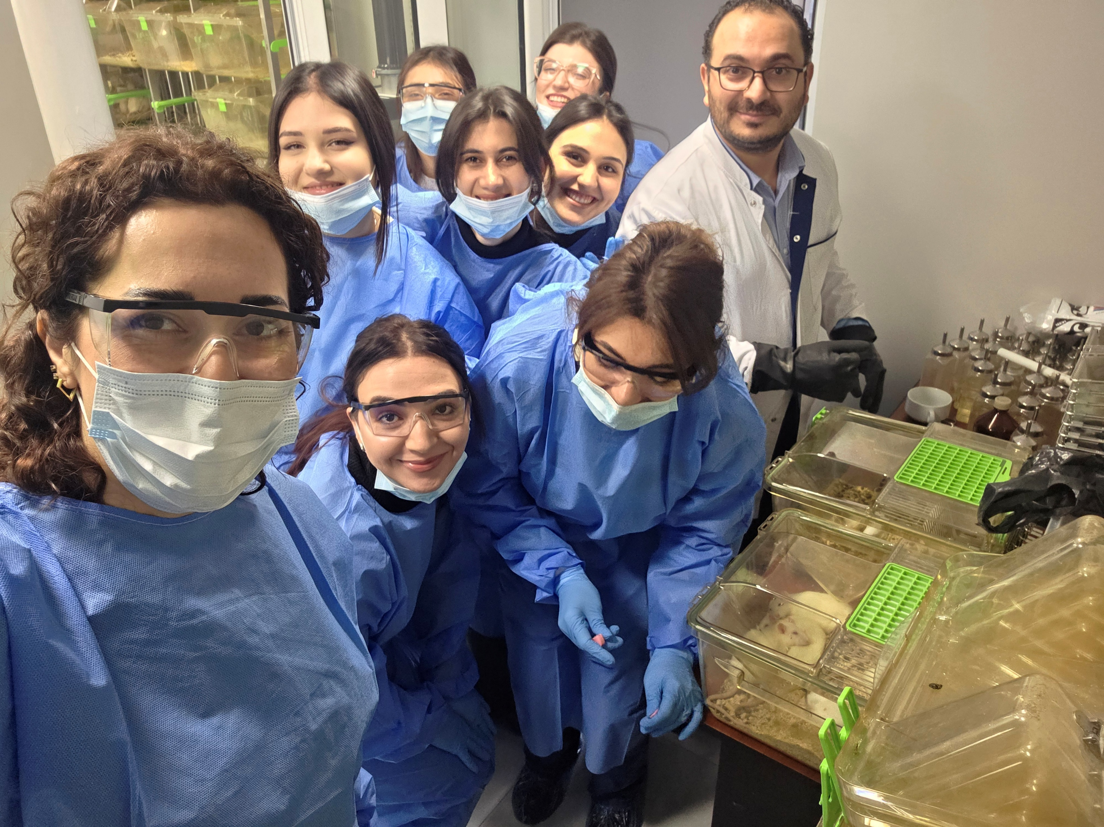

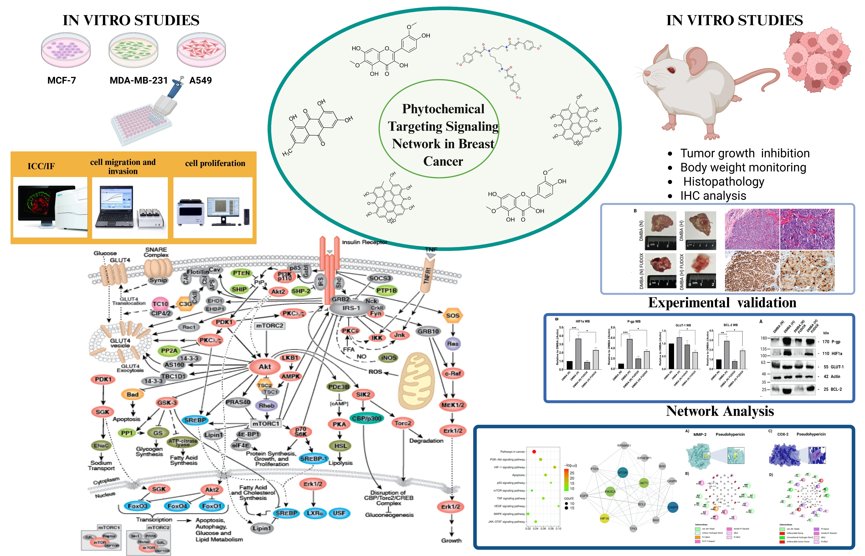
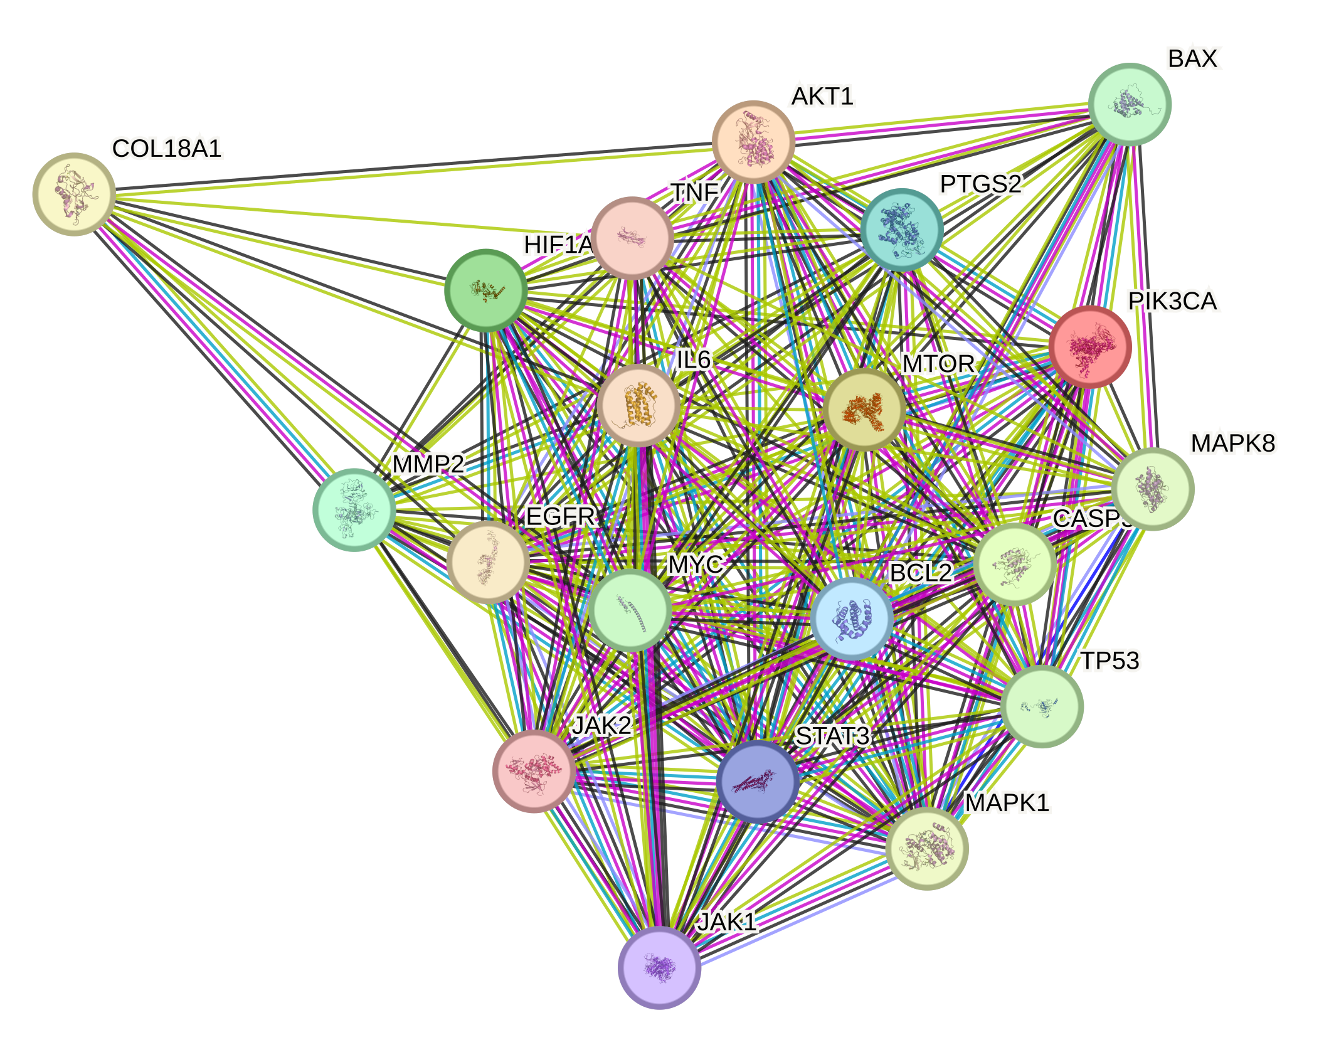
Կենսաբանության գիտահետազոտական ինստիտուտ Հիմնարար և ախտաբանական կենսաքիմիայի լաբորատորիա
Ասպիրանտ, կրտսեր գիտաշխատող
Կրծքագեղձի քաղցկեղի բջջային ազդանշանային համակարգերի վրա ֆիտոմիացությունների կարգավորող ազդեցության ցանցային մոդելավորում
Մեր լաբորատորիայի մասին

Slide 2


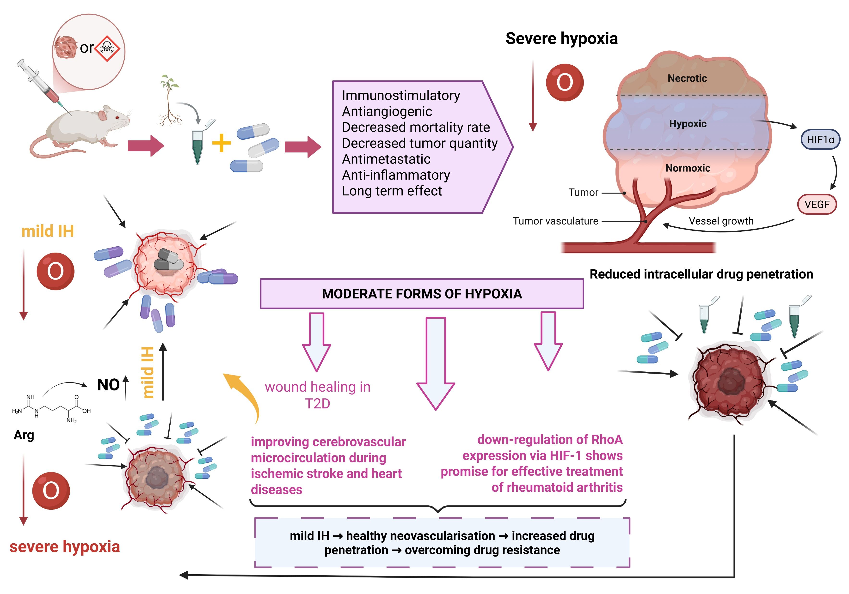
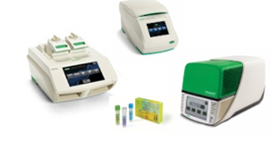
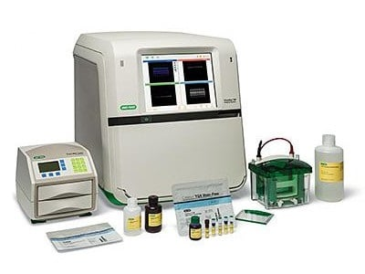
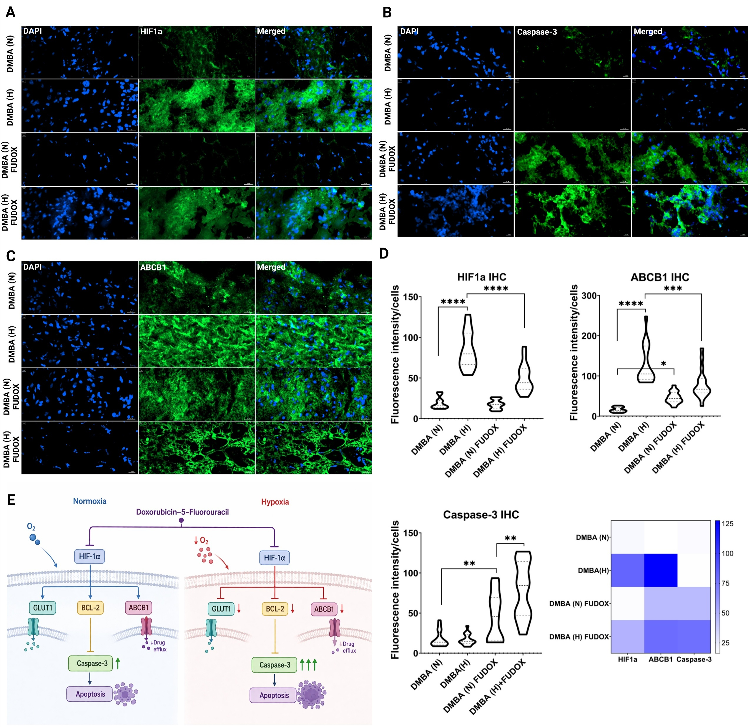
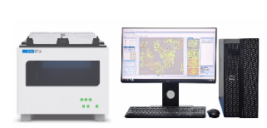
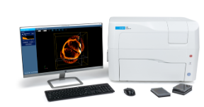
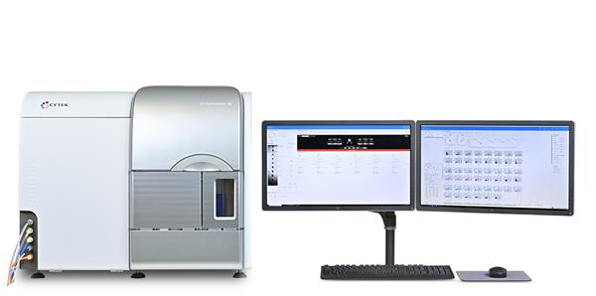
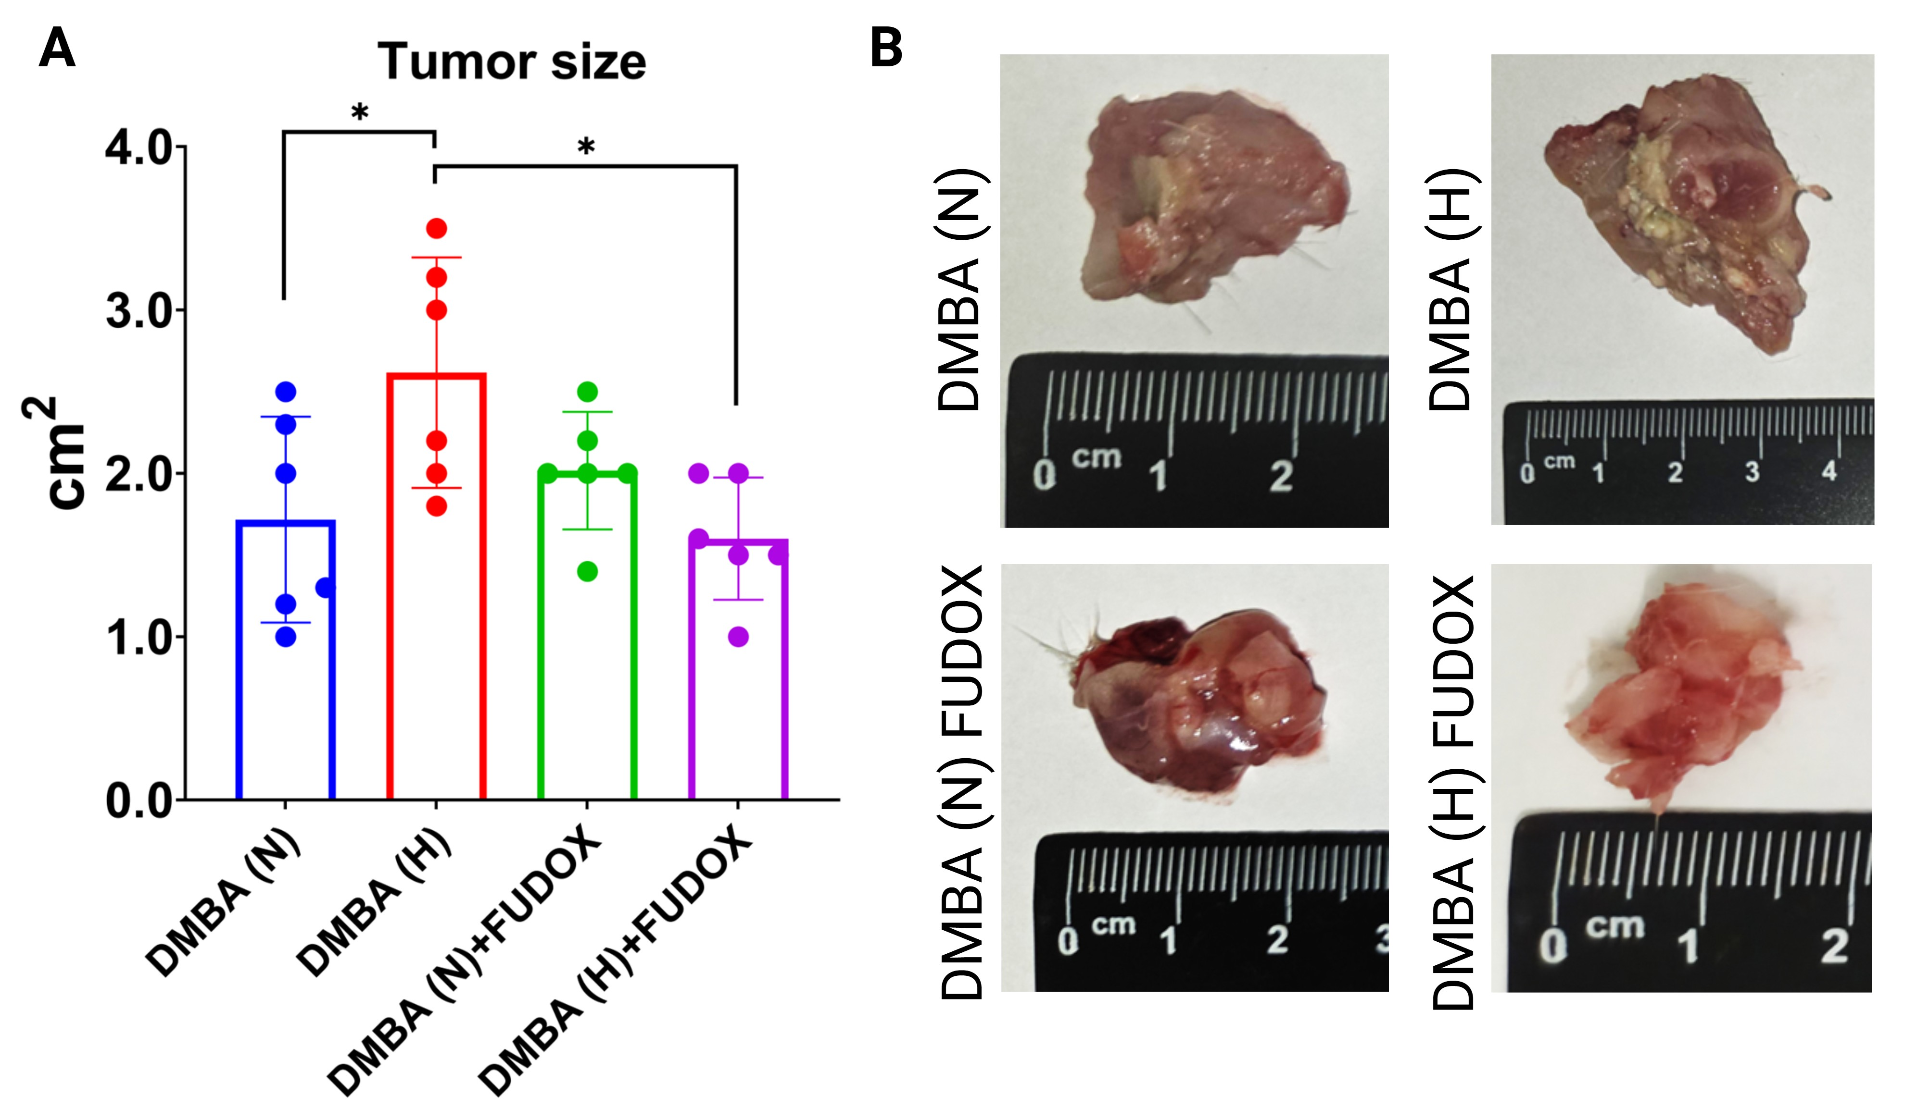





Ընդհատվող մեղմ հիպօքսիայի ազդեցությունը կրծքագեղձի քաղցկեղի միկրոմիջավայրի դեղակայունության վրա
Մեթոդներ, նյութատեխնիկական բազա
Արդյունքներ
Միջազգային համագործակցություն
Դրամաշնորհներ
23LCG-1F010,
24WS-1F036
Figure 1. Hypoxia-associated regulation of HIF1α, P-gp, GLUT-1 and BCL-2 signaling pathways in DMBA-induced rat tumor tissues following FUDOX treatment.

